Slide 1
프로젝트 기술서
켠 김에 견적까지
(견적 추천 어플리케이션)
전준영(010-2339-8223)

Slide 2
프로젝트 개요
수행기간 : 2019. 3 ~ 2019. 11
참여인원 : 5명
담당업무 : DB 서버 구축, 서버 PHP 개발, 어플리케이션 개발 계획 기획, 개발
개발환경 OS : Windows 10 / 64bit Server : Apache 2.2 Language : Java, PHP DB : Mysql 5.7
개발툴 PHP : eclipse Application : Androidstudio

Slide 3
기획 의도
기존 견적 사이트들에 대한 문제점 해결 방안 제시
기존 사이트에선 어려운 견적과 가격 비교를 해결
동일 견적에 비해 최저가 표시
별점을 통한 견적 순위 변동
초심자들에게 견적 가이드

Slide 4
어플리케이션 블럭도
Response
어플리케이션
(사용자)
서버
PHP
Request
Request
Response
DataBase
(MySQL)
Part
Estimate
Review
Member

Slide 5
프로젝트 개요
사용자
(어플리케이션)
서버
(어드민)
회원가입 및 로그인
부품 데이터 추가
원하는 견적 검색
견적 데이터 생성
서버에 없는 견적 추가
견적 리뷰, 평점 작성

Slide 6
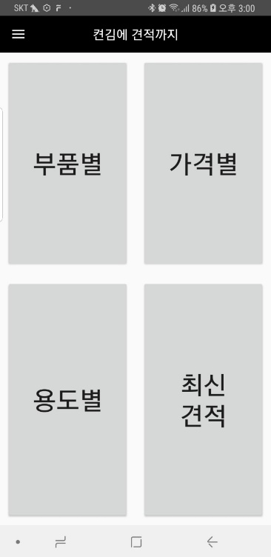
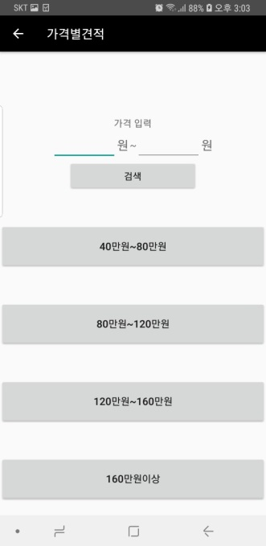
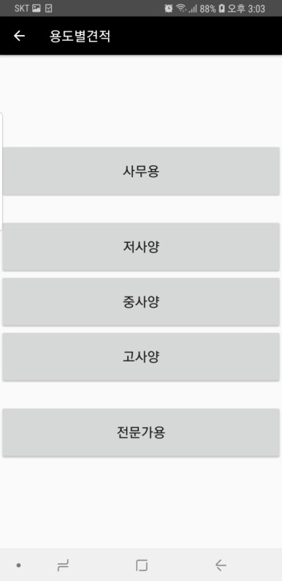
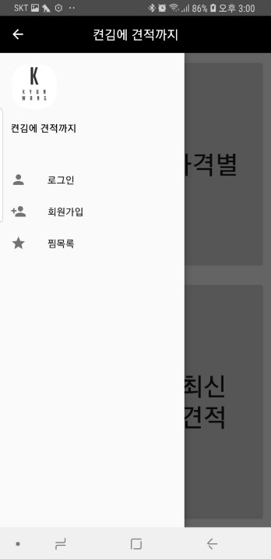
프로젝트 구성
MainActivity
메인화면
ValueEstimateActivity,
UsableEstimateActivity
메인화면에서 가격별 혹은 용도별을 선택했을 시 화면
좌측 상단
네비게이션
메뉴 펼쳤을 때

Slide 7
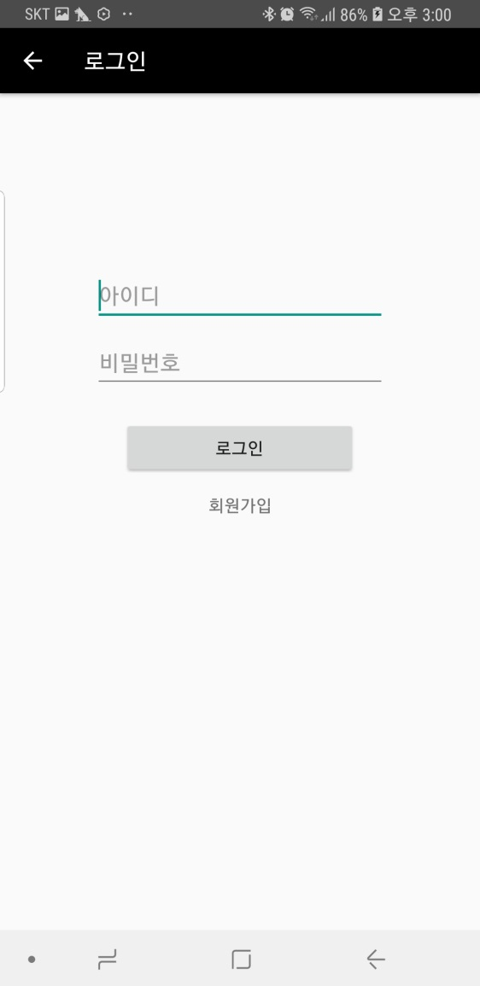
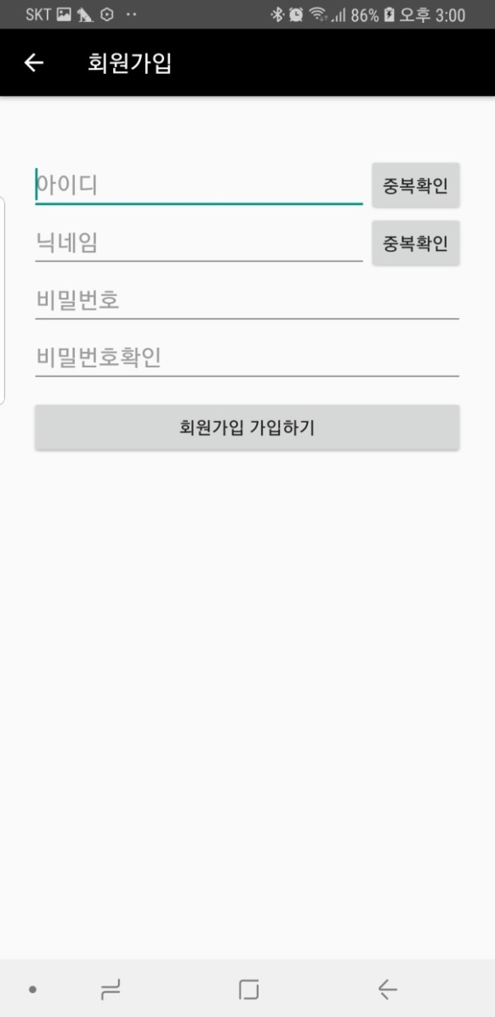
프로젝트 구성
LoginActivity
메인화면에서
로그인 화면으로 이동 했을 때
RegistActivity
메인화면에서
회원가입 화면으로 이동했을 때

Slide 8
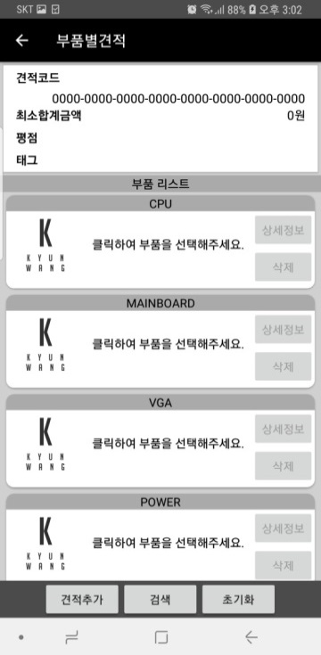
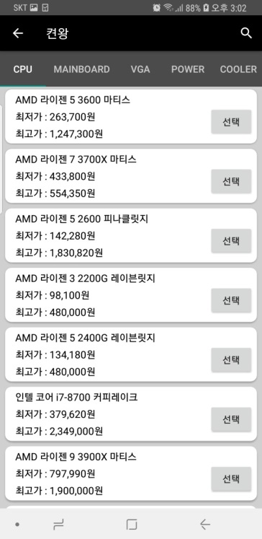
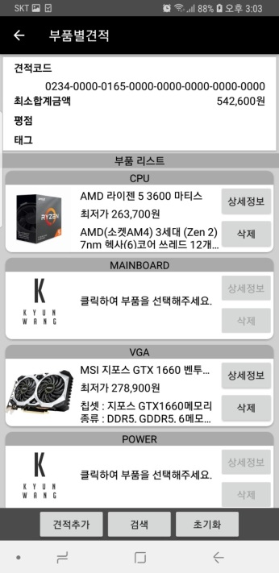
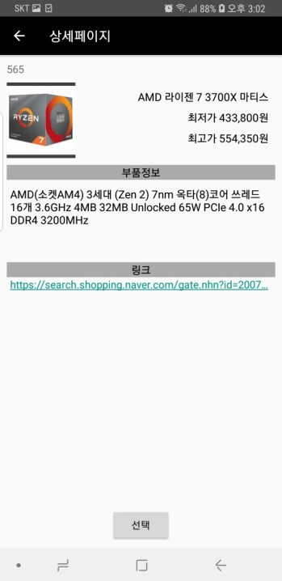
프로젝트 구성
PartSelectActivity
메인화면에서
부품별 클릭 시
화면
PartListActivity
PartSelectActivity에서 각 부품 카테고리를 클릭했을 시 화면
PartListActivity에서 부품을
선택 후 이전으로 돌아왔을 때 화면
PartInfoActivity
상세보기를 클릭하거나 부품을 클릭했을 시 화면

Slide 9
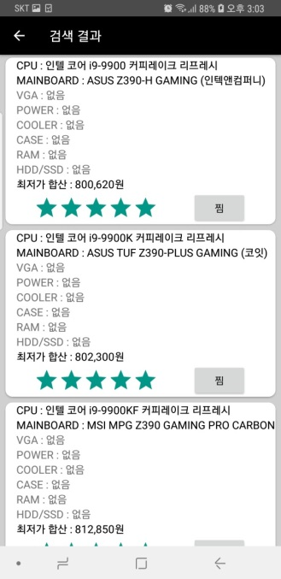
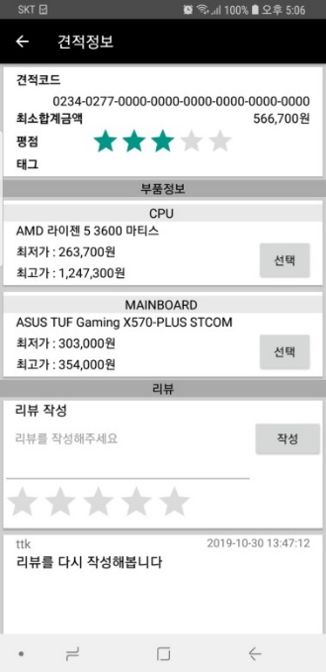
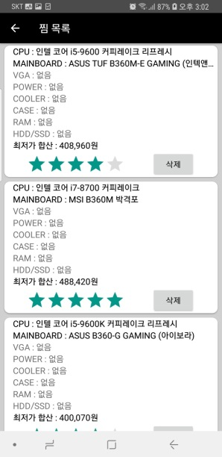
프로젝트 구성
EstimateListActivity
원하는 조건을 선택하여
견적을 출력하는 화면
EstimateInfoActivity
원하는 견적을 선택하여
견적의 상세정보를 확인하는 화면
FavoriteActivity
메인화면 좌측메뉴에서
찜목록을 선택했을 시 화면
이전에 견적화면에서 찜하기를 누르면 추가

Slide 10
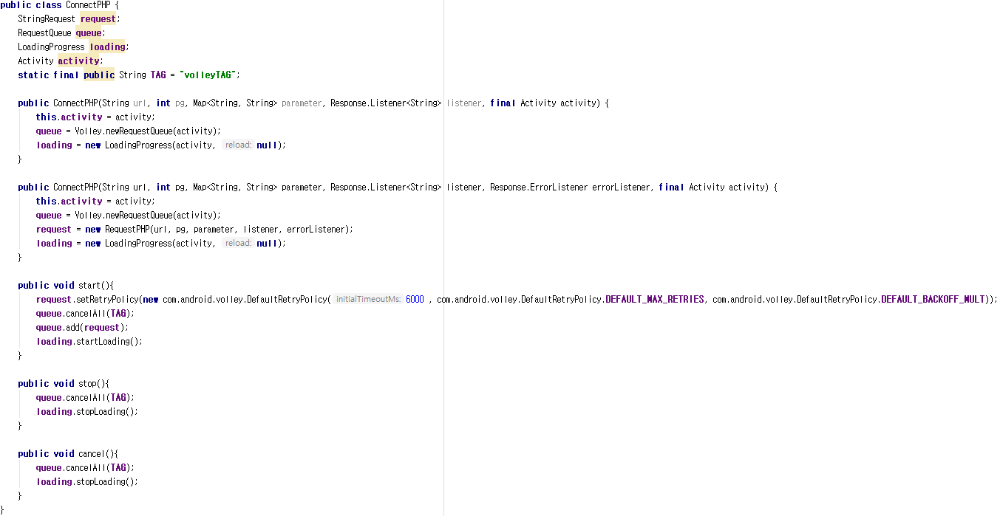
프로젝트 담당 업무
안드로이드 - HTTP 통신 모듈
ConnectPHP.java
LoadingProgress를 통해 ConnectPHP를 실행할 때마다 로딩창이 뜨게 된다.
Volley 클래스를 통해 HTTP에 요청을 보내고 Listener로 응답받을 수 있게 된다.

Slide 11
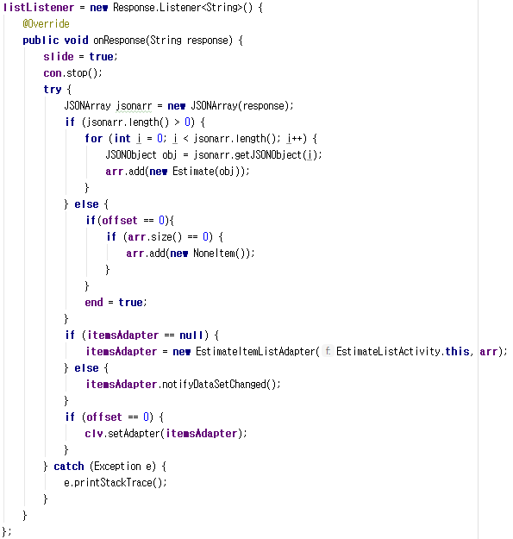
프로젝트 담당 업무
ConnectPHP.java 사용 예
견적 리스트를 불러오는
EstimateListActivity에서 listener를 설정하고 ConnectPHP를 생성하여 매게변수에 맞게
값 입력 후 start()메소드를 통하여 값을
불러온다.
완료 시에는 stop()메소드를 통하여
프로그래스바를 종료 한다.

Slide 12
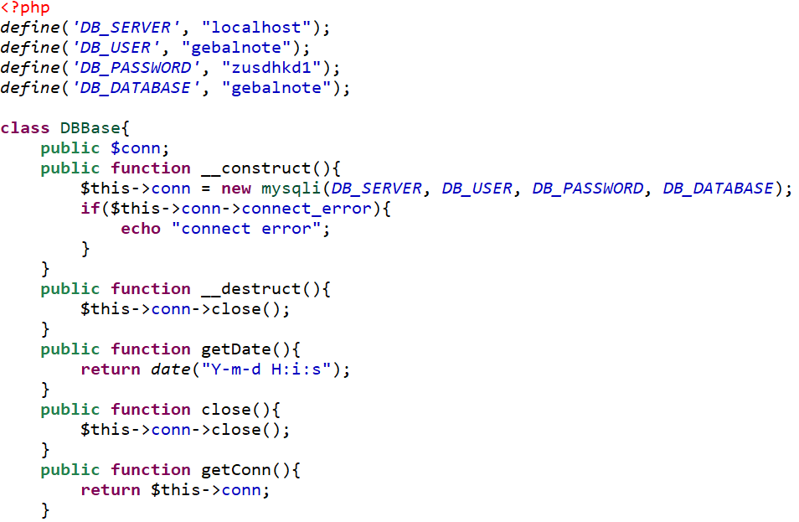
프로젝트 담당 업무
서버에서 DB 사용을 위한 PHP 모듈
DBBase.php
DBBase클래스를 만들어 DBBase를 상속하여 DB에 쉽게 접근할 수 있게 작성하였다.

Slide 13
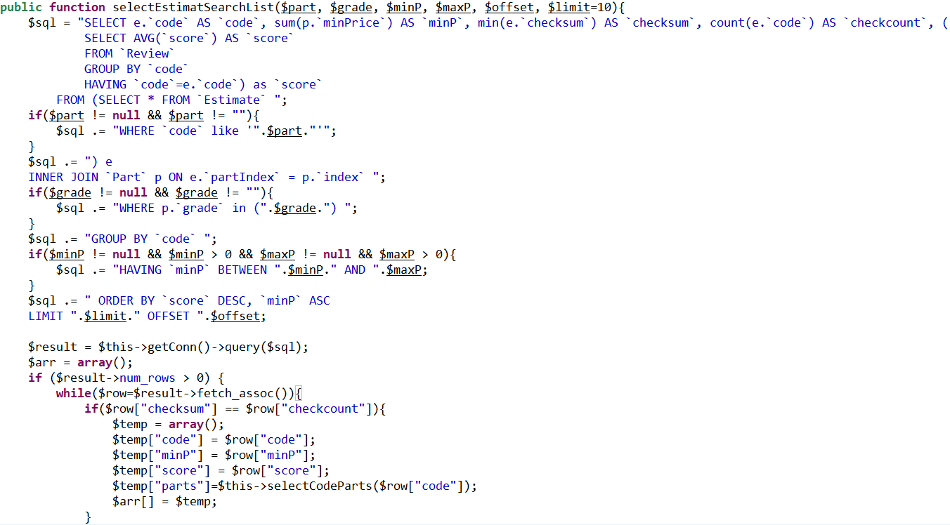
프로젝트 담당 업무
DBBase를 상속받은 클래스 Estimate의 하나의 함수이다.
Estimate를 평점 순으로 검색하고 사용자가 원하는 검색 조건에 따라
SQL을 결과를 반환하는 코드이다.
DBBase.php 사용 예
조건 추가 구문
SQL 질의 후 결과 반환

Slide 14
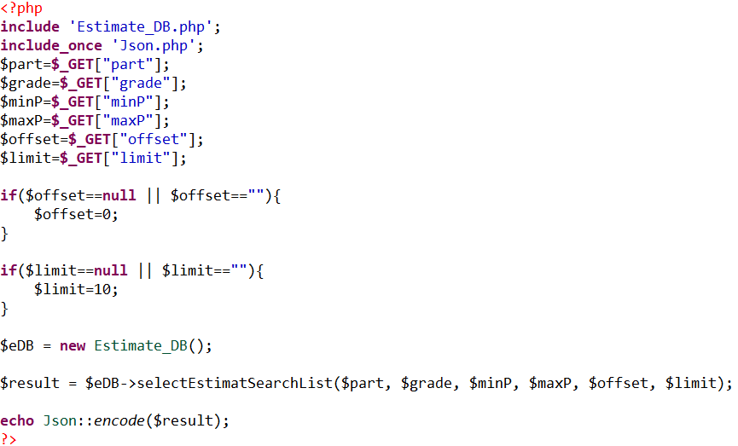
프로젝트 담당 업무
DBBase를 상속받은 Estimate_DB사용 예시 (Estimate_Search_List.php)
GET방식으로 받은 조건을 각 변수에 저장 후 Estimate_DB()를
선언하고 DB를 활용하여 Json으로 결과를 출력하는 코드이다.

Slide 15
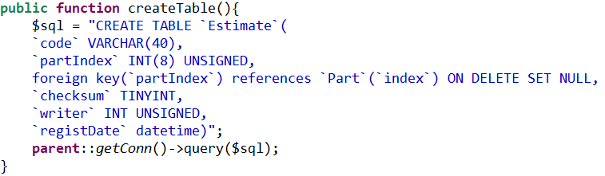
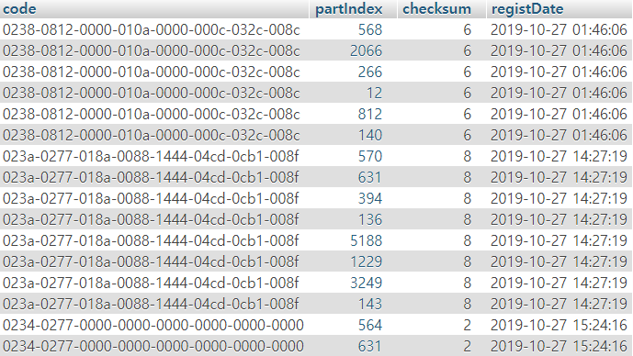
프로젝트 담당 업무
Estimate_DB의 테이블 선언문이다.
Estimate 테이블의 구조이다.
부품코드를 16진수화 하여 각 부품 순서별로 나열 후
부품의 갯수만큼 checksum에 대입한다.
후에 견적 데이터를 가져올 때 부품 데이터 누락 여부를 확인하기 위해 checksum을 통해 부품 누락
여부를 확인 할 수 있다.

Slide 16
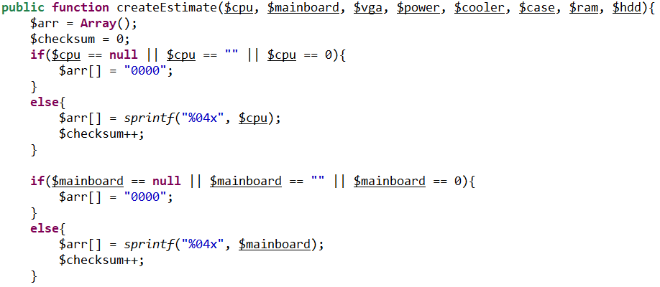
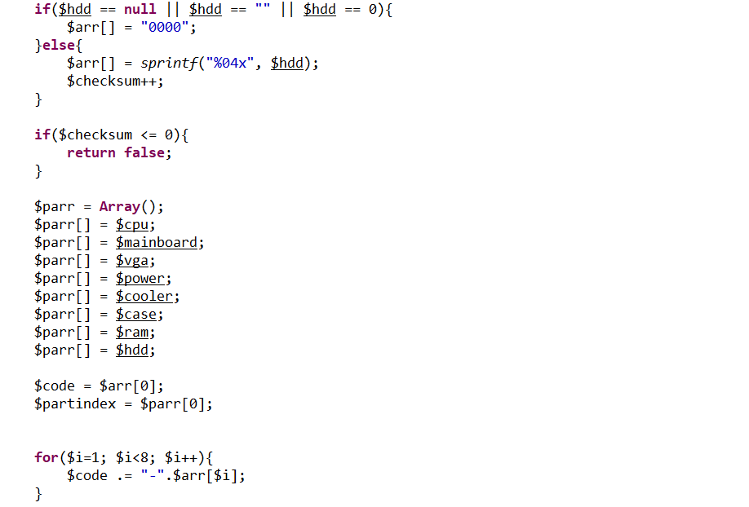
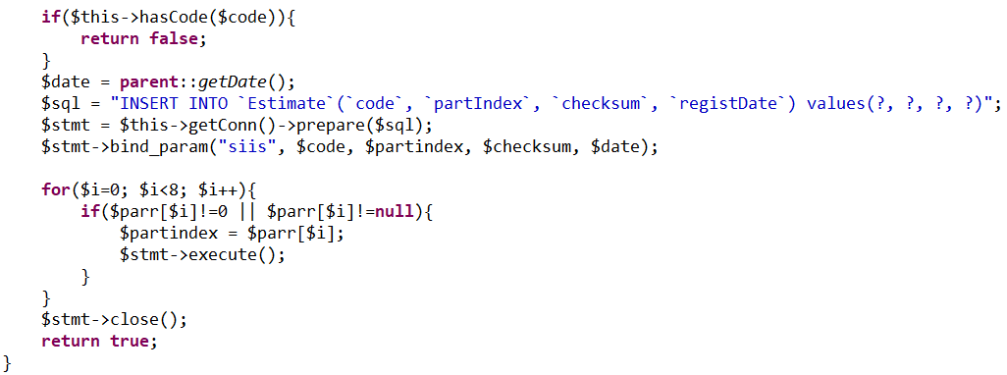
프로젝트 담당 업무
Estimate 테이블에 견적을 추가하는 함수이다. (Estimate_DB.php)
16진수 변환 부분
중간 생략...
각 부품별 종류에 따라 인덱스 번호를 받아
부품이 없다면 ‘0000’을, 있다면 16진수로 변환 후
부품의 갯수만큼 입력 하는 함수이다.
16진수 코드 생성 부분
생성한 견적 코드가 DB에 이미 존재하는지 확인
생성한 코드와 부품 데이터를 DB에 추가한다.

